Slide 1
第6章 多态
C++语言程序设计教程—大连理工大学软件学院

Slide 2
第6章 多态
6.1 理解多态
6.2 多态的实现
6.3 虚函数
6.4 虚析构函数
6.5 纯虚函数与抽象类
大连理工大学软件学院

Slide 3
第6章 多态
6.1 理解多态
多态性（Polymorphism）是指同样的消息被不同类型的对象接收时产生不同行为的现象。
Complex c1(1,2), c2(3,4), c3, c4 ;
int i = 6 ;
c3 = c1 + c2 ;
c4 = i + c1 ;
消息都是 “+”，执行加法运算
不同类型的消息接收者产生不同行为
大连理工大学软件学院

Slide 4

第6章 多态
6.1 理解多态
程序是客观世界的体现，在现实世界中多态现象比比皆是。
学校的第一节上课铃声响过之后：
教师要走上讲台准备上课
学生在座位上做好上课准备
教务人员开始一天的事务性工作
实验室的工作人员开始准备设备
消息都是 “铃声”
不同消息接收者产生不同行为
大连理工大学软件学院

Slide 5
第6章 多态
校内人员
上课( );
下课( );
6.1 理解多态
继承使学生与教师行为相似，都具有“上课”
“下课”行为
多态使学生与教师同名行为，产生不同的执行效果
学生
上课( );
下课( );
教师
上课( );
下课( );
本章介绍的多态性与第五章介绍的继承性相结合，可以生成一系列虽彼此相似却又独一无二的类和对象。
大连理工大学软件学院

Slide 6
第6章 多态
6.2 多态的实现
多态划分为两类：静态多态与动态多态。
  静态多态是指在程序编译时系统就能够确定要调用的是哪个函数，因此这种多态也被称为编译时多态。通过函数的重载来实现。
  A objA;
  objA.get(‘a’);
  objA.get (5);
class A
int data
void get (char)
void get(int)
……
大连理工大学软件学院

Slide 7
第6章 多态
6.2 多态的实现
动态多态性是指程序在编译时并不能确定要调用的函数，直到运行时系统才能动态地确定操作所针对的具体对象，它又被称为运行时多态。
动态多态是通过虚函数（virtual function）来实现的。
大连理工大学软件学院

Slide 8


第6章 多态
6.2 多态的实现
// 二维图形输出函数
void TwoDimensionalShape::show(){
cout<<"这是二维图形"<<endl;
}
// 正方形默认构造函数
Square::Square():side(1){ }
// 正方形重载构造函数
Square::Square(double side):side(side){ }
// 正方形输出函数
void Square::show(){
cout<<"这是边长为"<<side
<<"的正方形" <<endl;
}
  例6.1
TwoDimentionalShape
void show( );
继承
Square
double side;
Square();
Square(double);
void show( );
大连理工大学软件学院

Slide 9
第6章 多态
// 主函数
int main(){
TwoDimensionalShape t; // 创建二维图形对象t
t.show(); // 基类对象调用基类函数
Square s(3); // 创建正方形对象s
s.show(); // 派生类对象调用同名函数
TwoDimensionalShape * members[2]; //二维图形指针数组
members[0]=&t;
members[1]=&s;
for(int i=0;i<2;i++)
members[i]->show(); //调用的是哪一个函数呢？
return 0;
}
程序运行结果：
这是一个二维图形
这是边长为3的正方形
这是一个二维图形
这是一个二维图形
无论指向的是哪种类型的对象，通过基类指针调用的都是基类中定义的show函数
大连理工大学软件学院

Slide 10
第6章 多态
6.3 虚函数
C++中的虚函数的作用是允许在派生类中重新定义与基类同名的函数，并且可以通过基类指针或者基类引用来访问这个同名函数。虚函数成员声明的语法为：
virtual 函数类型 函数名（参数列表）;
注意以下两点：
1．virtual只能使用在类定义的函数原型声明中，不能在成员函数实现的时候使用，也不能用来限定类外的普通函数。
2．virtual具有继承性，在派生类覆盖基类虚成员函数时，既可以使用virtual，也可以不用virtual来限定，二者没有差别，默认派生类中的重写函数是具有virtual的。
大连理工大学软件学院

Slide 11
第6章 多态
6.3 虚函数
修改例6.1，将基类TwoDimensionalShape中的函数show声明为虚函数，如下：
class TwoDimensionalShape { //二维图形类
public:
virtual void show(); //输出二维图形信息
}; ……
主函数不变，程序运行结果产生了变化：
这是一个二维图形
这是边长为3的正方形
这是一个二维图形
这是边长为3的正方形
大连理工大学软件学院

Slide 12
第6章 多态
基类
基类
TwoDimensionalShape
members[0]
Derv1
& t
virtual
show()
members[0]->show()
members[1]
& s
派生类
Square
members[1]->show()
基类::show()
show()
大连理工大学软件学院

Slide 13
第6章 多态
6.3 虚函数
在同名函数中寻找匹配函数的过程称为关联（binding）。
对比函数重载与虚函数：
  函数重载时：系统会根据参数的个数或者参数的类型去寻找与之匹配的函数。
  objA.get(‘a’);
  objA.get(5);
  函数重载时，在编译时即可确定调用的函数是哪一个函数，所以称这种关联为静态关联（static binding），由于是在运行前进行的关联，故又称为早期关联（early binding）。
大连理工大学软件学院

Slide 14
第6章 多态
6.3 虚函数
虚函数来说，基类与派生类同名函数的参数列表是完全相同的，唯一不同的就是函数所属的类不同，也就是调用函数的对象不同。
  for(int i=0;i<3;i++)
  members[i]->show();
编译器是无法知道members[i] 在运行时指向的对象是何种类型的，因此并不执行关联。
到了运行阶段，基类指针变量members[i]被赋值，指向了具体的对象，此时members[i]的类型是确定无疑的，再关联。
被称为动态关联（dynamic binding），由于是在编译后执行该过程，因此也被称为滞后关联（late binding）。
大连理工大学软件学院

Slide 15
第6章 多态
6.3 虚函数
声明虚函数后，系统会根据以下规则来判断函数的调用是否实现了动态多态：
1．派生类的函数是否覆盖了基类的虚函数
相同的函数名
相同的参数列表
相同的函数类型
2．虚函数调用时，应通过基类的指针或者引用调用。
大连理工大学软件学院

Slide 16
第6章 多态
class base
{ public :
virtual void vf1 ( ) ;
virtual void vf2 ( ) ;
virtual void vf3 ( ) ;
void f ( ) ;
} ;
void main ( )
{ derived d ;
base * bp = & d ;
bp -> vf1 ( ) ; // 调用 deriver :: vf1 ( )
bp -> vf2 ( ) ; // 调用 base :: vf2 ( )
bp -> f ( ) ; // 调用 base :: f ( )
}
class derived : public base
{ public :
void vf1 ( ) ; // 虚函数
void vf2 ( int ) ; // 重载函数
char vf3 ( ) ; // error，仅返回类型不同
void f ( ) ; // 非虚函数
} ;
大连理工大学软件学院

Slide 17
第6章 多态
6.3 虚函数
假设创建一个派生类对象 Square s(5,6);
下面的哪些情况会发生动态绑定？
A TwoDimensionalShape * t= & s;
t->show();
B void test (TwoDimensionalShape & t){ t.show(); }
test(s);
C TwoDimensionalShape t = s;
t.show();
D TwoDimension t ;
Square s ;
t = s;
t.show();
大连理工大学软件学院

Slide 18
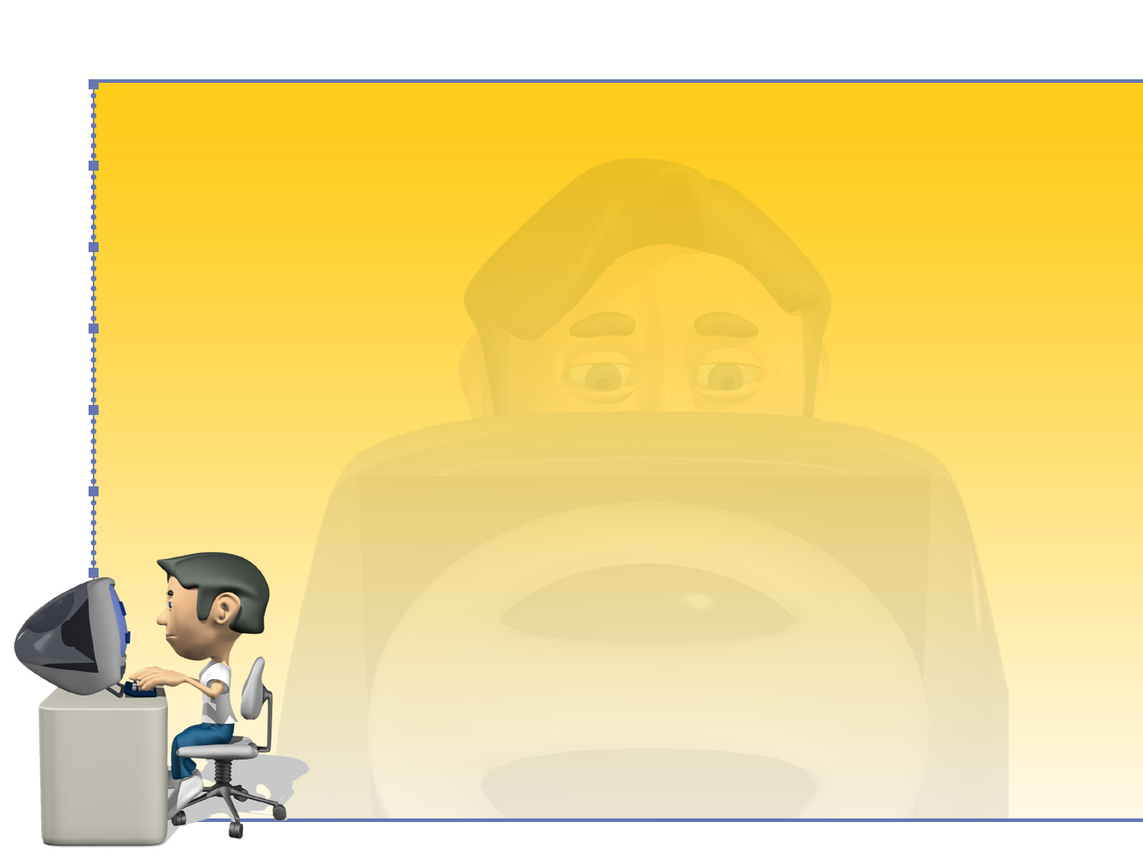
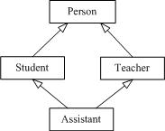
第6章 多态
课堂编程练习1：
修改例5.13的程序，使用虚函数使print()函数实现动态多态。
大连理工大学软件学院

Slide 19
第6章 多态
6.4 虚析构函数
程序举例6.3
当基类的析构函数为虚函数时，无论指针指的是同一类族的哪一个类对象，对象撤销时，系统会采用动态关联，调用相应的析构函数，完成该对象的清理工作。
习惯把析构函数声明为虚函数，即使基类并不需要析构函数，以确保撤销动态存储空间时能够得到正确的处理。
构造函数是不能声明为虚函数的。
大连理工大学软件学院

Slide 20
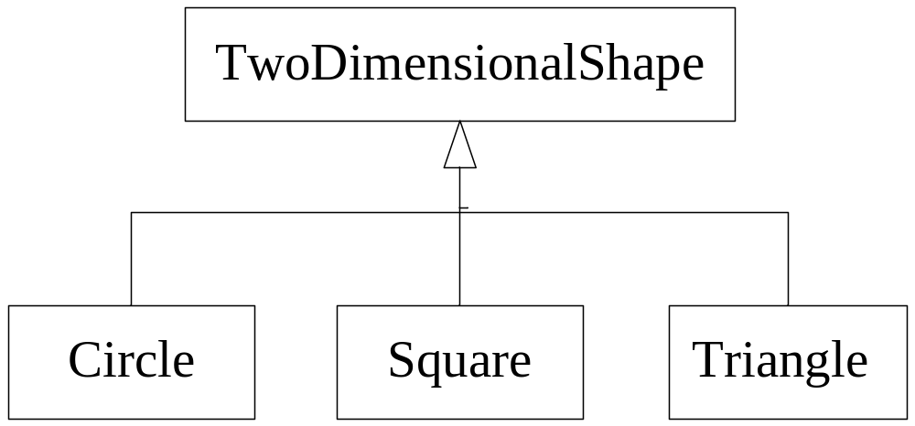
第6章 多态
6.5 纯虚函数与抽象类
二维图形派生关系：
比如现在有一个test函数用来测试平面图形的信息，如下：
void test( TwoDimensionalShape & t ){
t.print(); // 输出平面图形信息
cout<<"面积为"<<t.getArea()<<endl; // 输出平面图形面积
}
该类族应该怎样设计呢？
大连理工大学软件学院

Slide 21
第6章 多态
6.5 纯虚函数与抽象类
TwoDimensionalShape类的getArea函数该如何定义如下：
virtual double getArea()
{ return 0;}
函数的返回值设定为0，实际上这个函数的返回值是无法确定的。二维图形本身就是一个抽象的概念，其面积也是无法求的，将面积的值设定为0，其实是一种不得已的做法。
大连理工大学软件学院

Slide 22
第6章 多态
6.5 纯虚函数与抽象类
C++语言为这种无法具体化的抽象函数提供了一种声明的方式：
virtual double getArea() = 0;
此函数没有函数体，只给出函数的原形，并在后面加上“=0”，这样就把getArea函数声明为一个纯虚函数（pure virtual function）。纯虚函数的一般形式是：
virtual 函数类型 函数名（参数列表）= 0;
注意，纯虚函数是没有函数体的，与下面的函数具有本质上的区别：
virtual void getArea(){ }
大连理工大学软件学院

Slide 23
第6章 多态
6.5 纯虚函数与抽象类
一个具有纯虚函数的基类称为抽象类(abstract class)。
抽象类中不仅包括纯虚函数，也可包括其他函数。
抽象类不能被实例化，但可以声明抽象类的指针或引用。
抽象类一般用作派生其他类的基类，可使用指向抽象类的指针支持运行时多态性。 如：
Square s(10);
TwoDimensionalShape * t1;
t1 = & s;
cout<<"面积为"<<t1->getArea()<<endl;
派生类中应重写基类中的纯虚函数，否则它仍将被看作一个抽象类。
大连理工大学软件学院

Slide 24

第6章 多态
例如：
class point { /*……*/ } ;
class shape // 抽象类
{ point center ;
……
public :
point where ( ) { return center ; }
virtual void draw ( ) = 0 ; // 纯虚函数
} ;
…...
shape x ; // error，抽象类不能建立对象
shape *p ; // ok，可以声明抽象类的指针
shape f ( ) ; // error, 抽象类不能作为返回类型
void g ( shape ) ; // error, 抽象类不能作为参数类型
shape* h ( shape &) ; // ok，可以声明抽象类的引用
大连理工大学软件学院

Slide 25

第6章 多态
6.5 纯虚函数与抽象类
利用虚函数和纯虚函数设计二维图形类族。
所有的图形都具有getArea函数能够计算面积；都具有show函数输出图形信息。
TwoDimensionalShape
void show();
double getArea();
virtual double getArea()=0;
virtual void show()=0;
Square
double side;
void show();
double getArea();
Circle
double side;
double PI;
void show();
double getArea();
Triangle
double side1;
double side2;
double side3;
void show();
double getArea();
大连理工大学软件学院

Slide 26
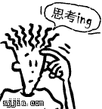
第6章 多态
6.5 纯虚函数与抽象类
用test函数测试二维图形 （例6.4）
void test(TwoDimensionalShape & t){
t.show();
cout<<"面积为"<<t.getArea()<<endl;
}
// 主函数
void main(){
Square s(10);
Circle c(10);
test(s);
test(c);
}
输出结果：
这是边长为10的正方形
面积为100
这是半径为10的圆形
面积为314
如果二维图形又派生出了椭圆形，用于测试的test函数需要需改吗？这有何意义？
大连理工大学软件学院

Slide 27
第6章 多态
本章小结
1．派生类的某些功能与基类同名，但是不同的派生类彼此之间又有不同，可以利用虚函数实现同名函数在不同类中的不同功能。
2．基类中的某些功能本身并没有具体的作用，一般把这种函数设计为纯虚函数，它的存在是为了提供给多个派生类一个统一的访问接口，具体功能是在派生类中根据实际对象的要求而实现的。
利用动态多态技术，可以使程序代码更加简洁，可以实现不同类型的对象针对同一指令产生不同的响应。
大连理工大学软件学院

